Slide 1
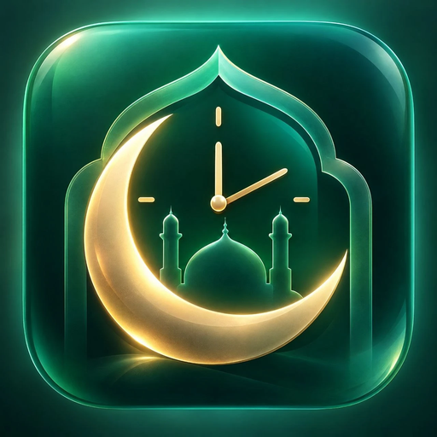
Namoz Vaqtlarim
Namozni vaqtida o'qing — eslatma o'zi aytadi
Shokirov tomonidan yaratilgan · 18 yoshli talaba
Notes:
Salom! Bu — Namoz Vaqtlarim: namoz vaqtlarini aniq ko'rsatadigan, yumshoq ovozli eslatma beradigan Android ilovasi. Uni 18 yoshli talaba Shokirov o'z istaklari yo'lida yaratgan.

Slide 2



Nega bu ilova kerak
Aniq vaqt
Yumshoq eslatma
Tartib va kuzatuv
Joylashuvingiz bo'yicha hisoblangan va idora (muslim.uz) vaqtlariga moslangan namoz vaqtlari.
Namozdan 5 daqiqa oldin va vaqtida: avval «ting», keyin muloyim ovozli xabar.
«Bajarildi» belgisi, tarix va statistika. Faqat siz o'zingiz belgilagan ma'lumotlar.
Notes:
Uch asosiy fikr: aniq vaqt, muloyim eslatma va tartib. Ilova namozni o'qiganingizni o'zi bilmaydi — faqat siz bosgan «Bajarildi» saqlanadi.

Slide 3





Asosiy imkoniyatlar
Namoz vaqtlari
Qayta eslatma
Bomdod va Tahajjud
Besh vaqt va Quyosh chiqishi, har kuni yangilanadi
Belgilanmasa 10 daqiqada bir, jami 3 marta
Budilnik; kunlarni o'zingiz tanlaysiz
Taqvim
Suralar
Lotin va Kirill
Milodiy va Hijriy, shaxsiy eslatmalar
Oyatal Kursi, Fotiha, Ixlos, Falaq, Nos
Kattalar uchun katta matn
Notes:
Ilovaning oltita asosiy imkoniyati. Hammasi bitta ilovada, internet bo'lmaganda ham asosiy qismi ishlaydi.

Slide 4

Eslatma qanday ishlaydi
−5 daq.
0
+10
+20
+30
Ting va «Iltimos, o'qib oling»
Namoz vaqti: ting va ovozli xabar
1-qayta eslatma
2-qayta eslatma
Oxirgi eslatma
«Bajarildi» bosilsa, shu namozning qolgan eslatmalari darhol bekor bo'ladi. Boshqa namozlarga tegilmaydi.
Notes:
Har bir namoz uchun alohida hisoblagich. Telefon qayta yoqilsa, eslatmalar o'zi tiklanadi.

Slide 5
Vaqtlar qayerdan olinadi
1
islom.uz
0 daq.
Xizmat ishlasa, shahar jadvali
Quyosh, Peshin, Asr: idora vaqti bilan farq (Toshkent, sinov kuni)
2
muslim.uz bilan sinxron hisob
O'zbekiston Musulmonlari idorasi vaqtlariga moslangan
−3 · +4 · +3
3
Telefondagi hisob
Internet bo'lmaganda ham ishlaydi
Bomdod · Shom · Xufton: idora «ehtiyot» daqiqalariga moslama
Boshqa shaharlar uchun idora jadvali berilmaydi: joylashuvga aniq hisob va Toshkentdan olingan moslama ishlatiladi.
Notes:
Haqiqatni aytamiz: islom.uz dasturlarga yopiq, shuning uchun ilova muslim.uz bilan sinxronlangan hisobdan foydalanadi. Boshqa shaharlar uchun bu yaqinlashtirish — odatda 1-2 daqiqa ichida.

Slide 6
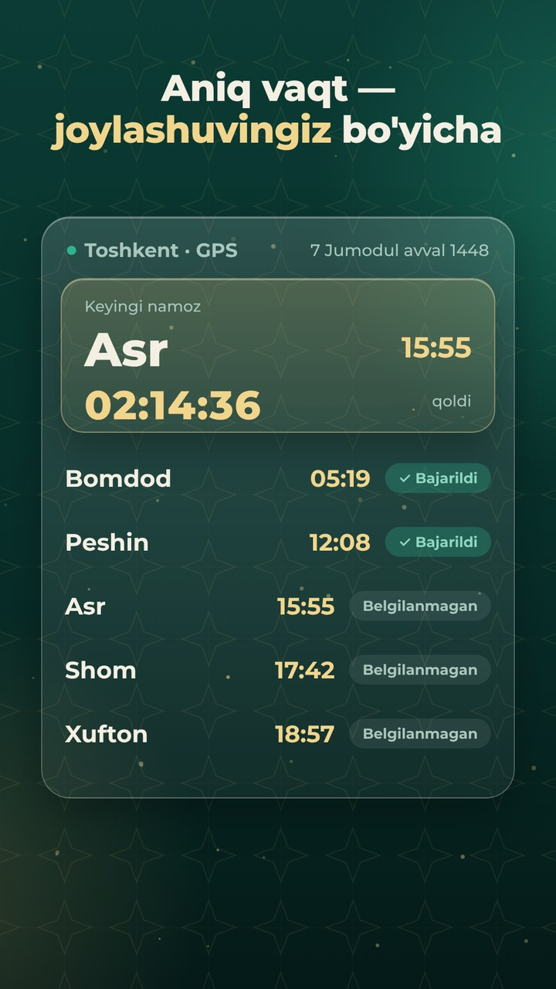
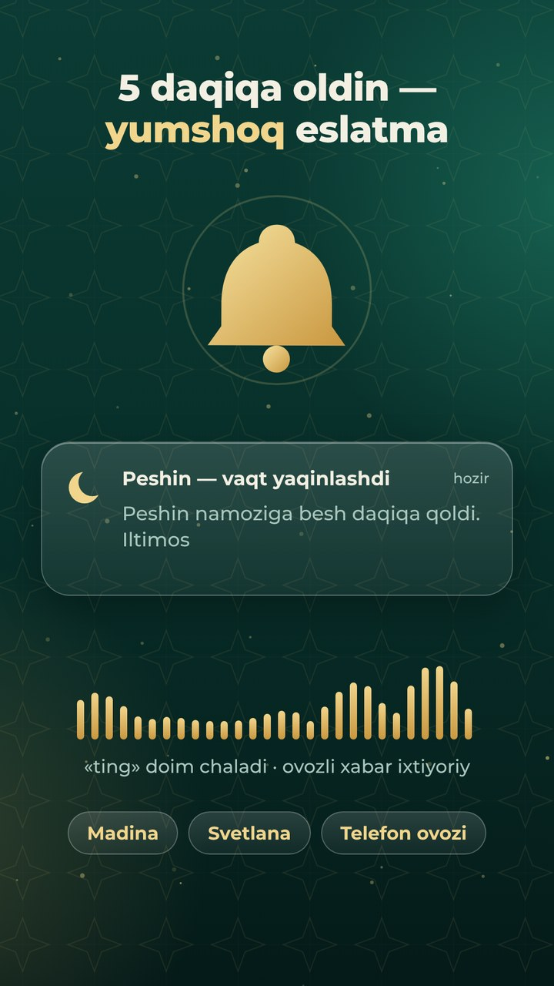
Dizayn va qulaylik
Zumrad-oltin shisha dizayn
Ko'zni charchatmaydigan qorong'i fon
Yumshoq ovoz
Madina, Svetlana yoki telefon ovozi; «ting» doim chaladi
Silliq harakat
Yumshoq scroll va sahifalar orasida prujinali o'tish
Kattalar uchun
Lotin va kirill yozuvi, katta matn
Notes:
Dizayn ilova ikonkasiga mos: qorong'i zumrad fon va oltin urg'u. Kattalar uchun kirill yozuvi va katta matn bor.

Slide 7



Ishonchli va xavfsiz
Maxfiylik
Xavfsiz yangilanish
Internetsiz ham ishlaydi
Faqat ism, jins va joylashuv so'raladi. Keraksiz shaxsiy ma'lumot yig'ilmaydi, tarix telefoningizda saqlanadi.
Yangi versiya faqat sizning roziligingiz bilan o'rnatiladi va imzosi tekshiriladi.
Saqlangan vaqtlar va telefondagi hisob bilan eslatmalar internet bo'lmaganda ham keladi.
Notes:
Ilova serverga hech narsa yubormaydi: ma'lumotlar telefoningizda. Yangilanish — faqat sizning ruxsatingiz bilan, imzosi tekshirilgandan keyin.

Slide 8
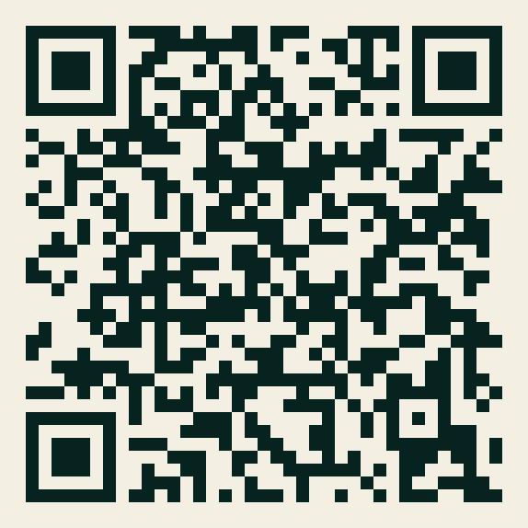


Yuklab oling
Bepul · Android 8.0 va yuqori
github.com/shokrirov1013/Nomoz-Vaqtlarim
Releases bo'limidan eng so'nggi APK ni oling
Shokirov tomonidan yaratilgan. 18 yoshli talaba o'z istaklari yo'lida ishlab chiqqan ilova.
Telefon kamerasi bilan skanerlang
Notes:
Ilova bepul. QR kod yuklab olish sahifasiga olib boradi.

